Slide 1

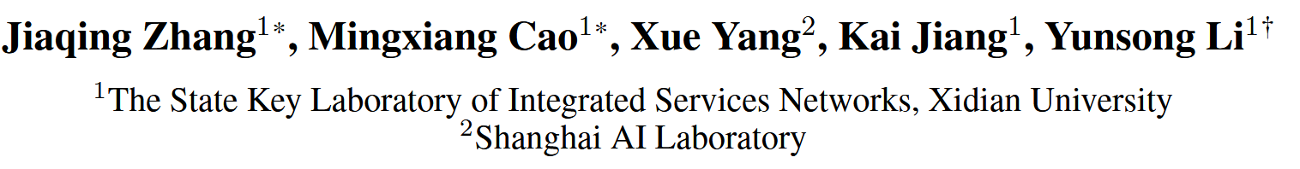
DiffCLIP: Few-shot Language-driven
Multimodal Classifier
汇报人：蒋明忠
时间：2025.09
AAAI

Slide 2

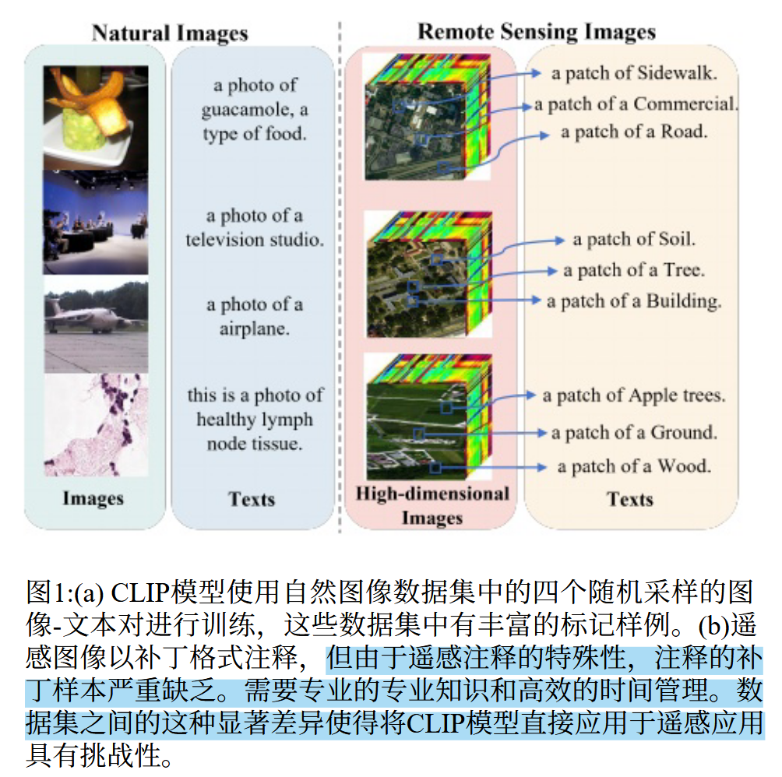
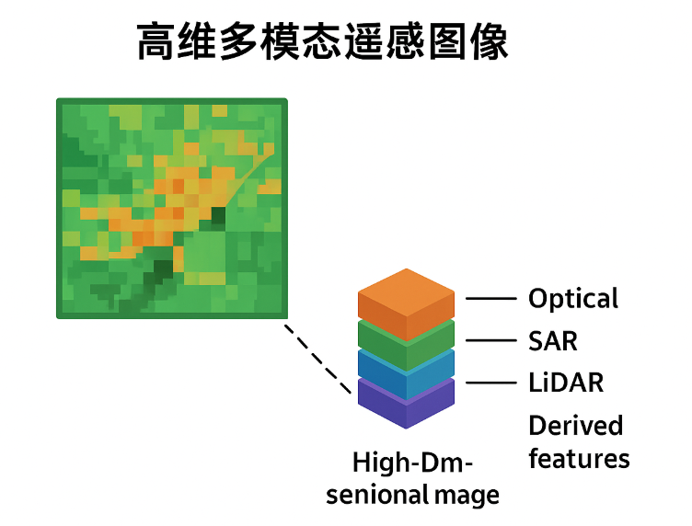
Background
最近,对比语言图像预训练框架CLIP取得了显著的成功,为语义分割、目标检测和3D点云理解等后续任务提供了基础。
然而,这些模型在应用于特定领域(如遥感图像)时往往会遇到困难。这是因为这些模型是在自然图像上训练的, 可能无法完全捕捉到特定领域的多样性和复杂性。为了解决这个问题,大多数研究都集中在为每个领域构建大规模的预训练数据集,并进行额外的微调阶段,以适应医疗、电子商务和遥感等领域的下游任务。
大规模高维多模态遥感图像的专业可用性限制了高维图像的监督学习。因此,一个自然的问题出现了:我们能否避免收集和标记数据的成本,将CLIP引入到标记样本较少的高维多模态图像分类中？遗憾的是,利用无监督学习知识来处理CLIP的Few-shot训练还没有得到充分的探索。

Slide 3
Background
同一地区的多模态遥感数据（如高光谱、LiDAR等）能够提供互补的地面特征，通过联合分类可显著提高精度，因此被广泛用于城市规划、自然资源管理和环境监测等领域。
高光谱成像(HSI)因其高维光谱信息可实现基于反射率的材料识别，为遥感分类提供了多维模态支持。
关键在于如何有效整合和学习不同模态的特征，以捕捉跨模态的共享信息并减少模态差距。已有研究通过共享子空间或共享流形模型实现特征对齐，近期的Transformer和扩散模型则将多模态分类扩展到更大规模。然而，这些模型大多局限于视觉维度的一致性，缺乏视觉与语言联合探索的视角。

Slide 4
Background
对比语言-图像预训练(CLIP)等视觉语言模型在分析带有语言信息的自然图像方面表现出色。
然而,由于用于训练的图像文本对的可用性有限,这些模型在应用于诸如遥感等专门领域时经常遇到挑战。
为了解决这个问题,我们引入了一个新的框架DiffCLIP,它扩展了CLIP,以有效地传递全面的语言驱动语义信息,从而实现高维多模态遥感图像的准确分类。
DiffCLIP是一种少量学习方法,它利用未标记的图像进行预训练。它采用无监督掩模扩散学习,在不需要标记的情况下捕获不同模态的分布。模态共享的图像编码器将多模态数据映射到统一的子空间中,在模态之间提取具有一致参数的共享特征。训练有素的图像编码器通过将视觉表示与来自CLIP 的类标签文本信息对齐来进一步增强学习。

Slide 5
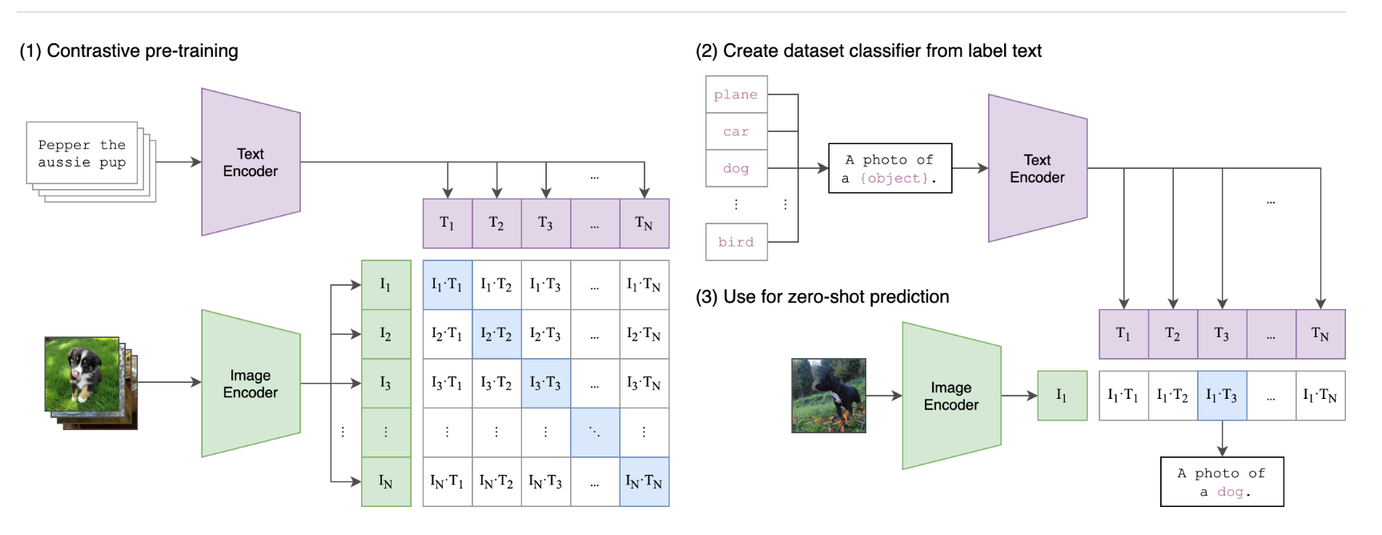
Method
CLIP 三步走：
1. 图文对比学习，让图和文在一个空间里。
2. 用标签生成文本提示，直接当分类器。
3. 新图进来，跟文本比相似度，谁最近就判谁。

Slide 6
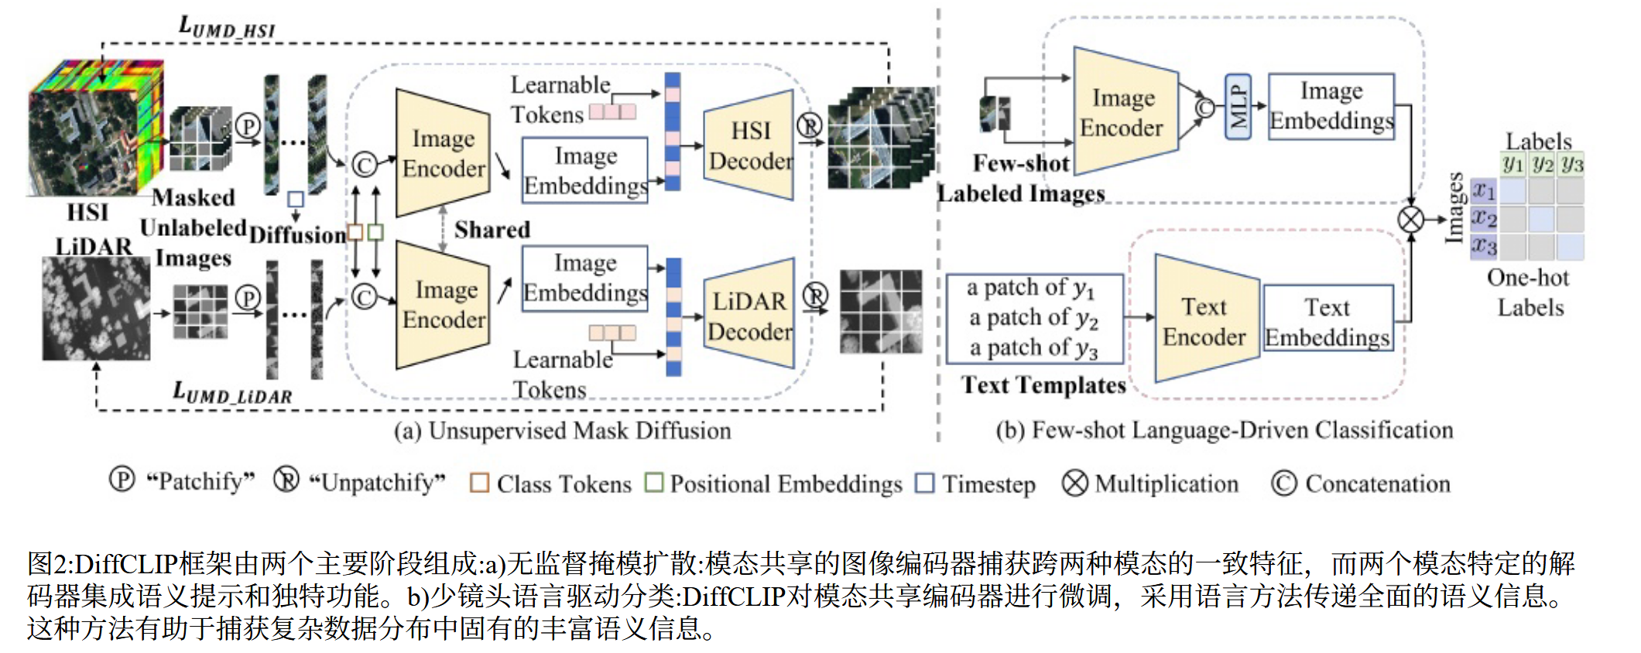
Method
该方法包括两个关键阶段:无监督学习和few-shot学习。 无监督学习阶段涉及正向掩模扩散和反向去噪恢复。为 了降低训练成本,只有数据集的一个子集进行前向掩模扩散,而反向过程使用共享图像编码器来学习多模态特征,由两个模态特定的解码器支持。Few-shot学习阶段采用语言驱动的监督,提供比离散标签更丰富的语义上下文, 能够更好地捕获复杂数据的细微差别并改进分类。

Slide 7
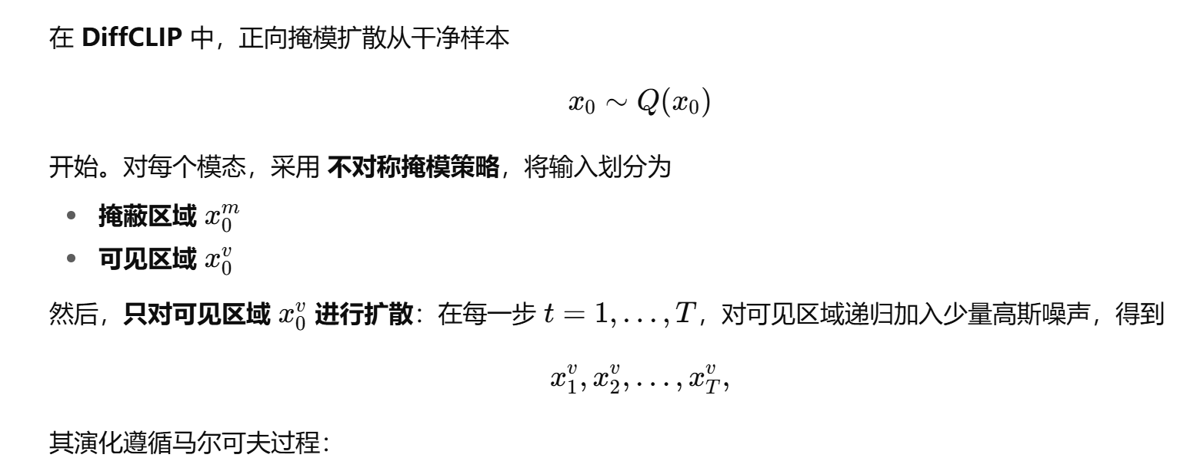
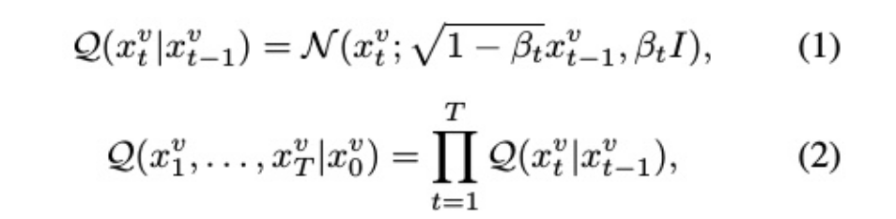
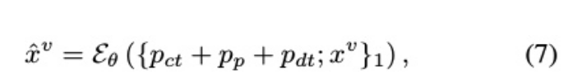
Method
编码器-无监督掩模扩散:

Slide 8
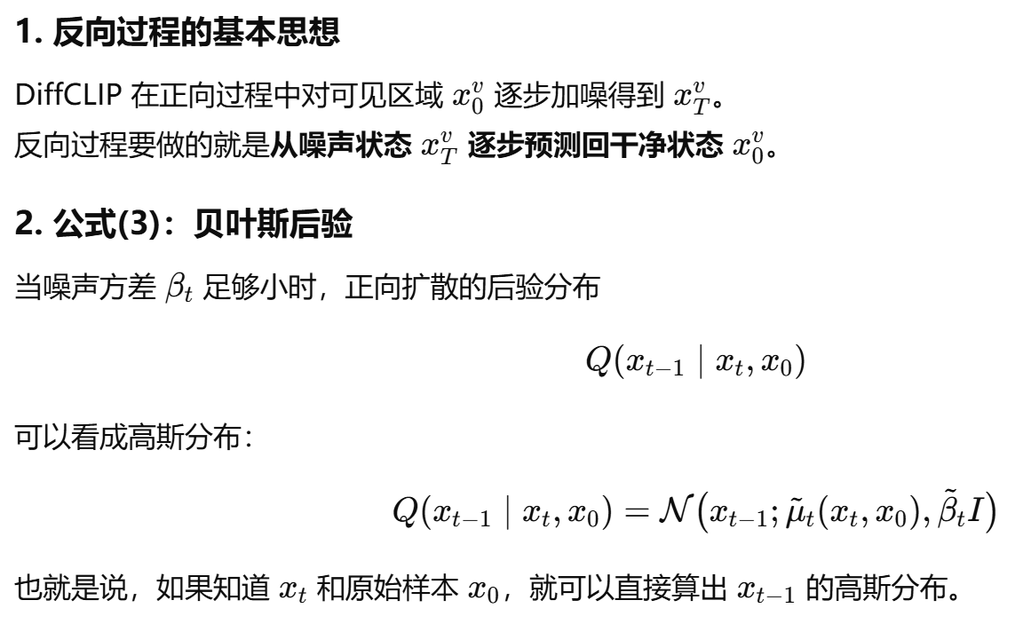
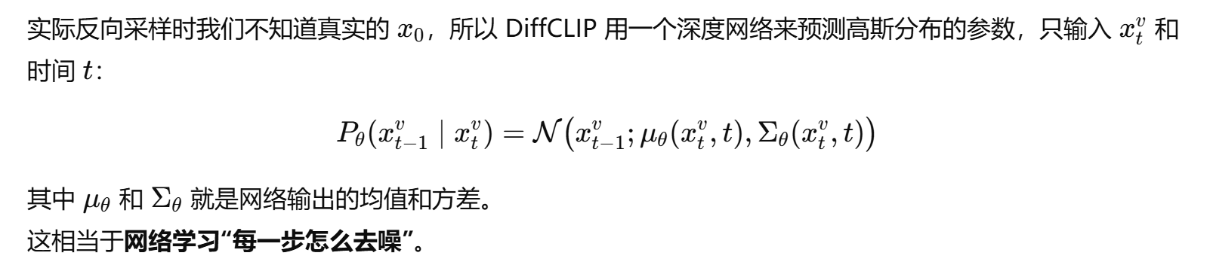
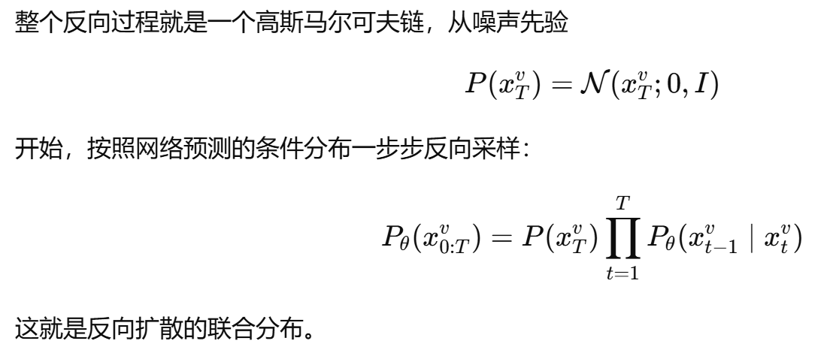
Method
解码器-反向去噪恢复:

Slide 9
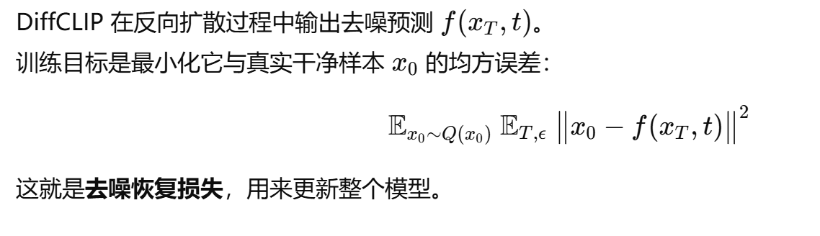
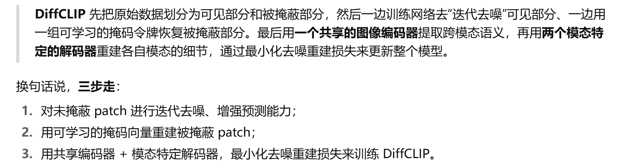
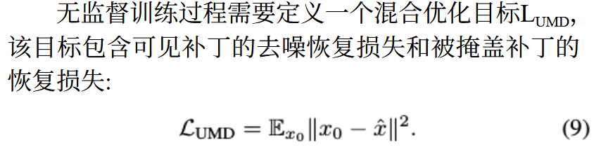
Method
解码器-反向去噪恢复:

Slide 10
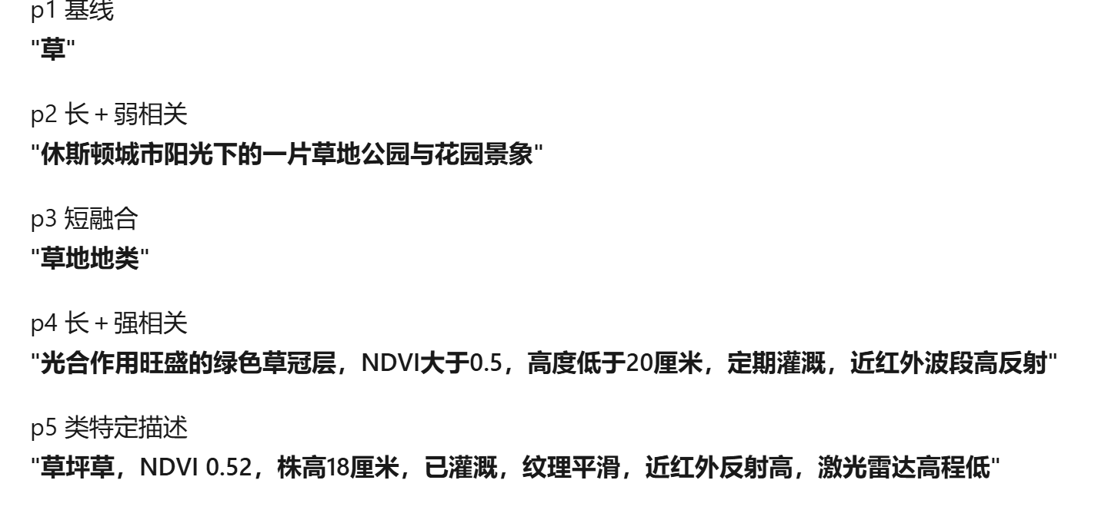
Method
Few-shot Language-Driven Classification：
DiffCLIP的训练目标涉及两个分类任务：
给定图像p(y | x)预测文本和给定文本p(x |y)预测图像。批处理中的每个样本被分配一个与其配对数据相对应的标签作为目标。
在这一部分，作者通过生成针对特定类别的文本描述来增强模型的语义理解，而不是简单加一些形容词，也没有使用任何预训练的文本编码器权重，从而验证方法本身的有效性。
具体做法是：利用 GPT-4 的先验知识，为每个类别生成包含固有属性、类间关系和类名的描述。

Slide 11
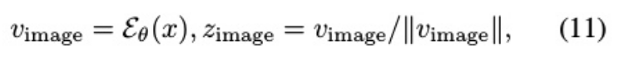
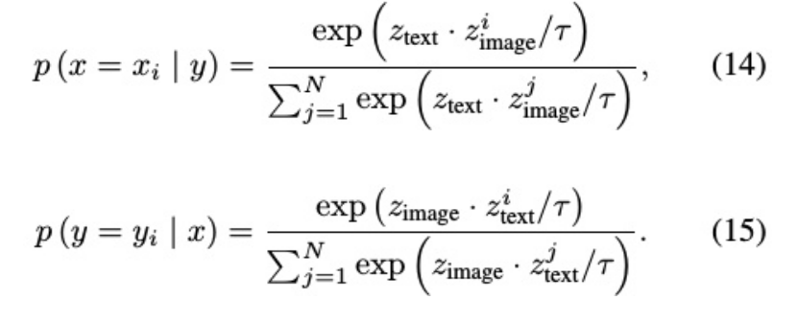
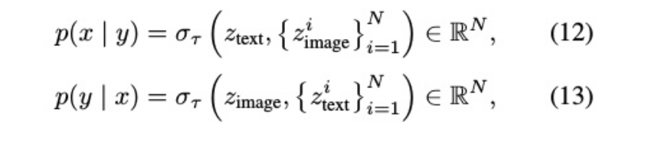
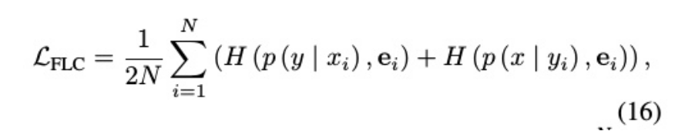
Method
Few-shot Language-Driven Classification：
在编码之前,我们通过简单的嵌入获得文本信息的标记化表示。随后, 我们利用转换器对标记化表示进行编码并产生文本特 征嵌入,并且将嵌入归一化为单位范数。
我们假设模态共享编码器已经有效地捕获了两个模态之间的公共信息。 此外,在解码过程中,它通过去噪恢复任务被注入了鲁棒的语义线索,同时保留了每个模态的独特特征。

Slide 12
Method
该方法包括两个关键阶段:无监督学习和few-shot学习。 无监督学习阶段涉及正向掩模扩散和反向去噪恢复。为 了降低训练成本,只有数据集的一个子集进行前向掩模扩散,而反向过程使用共享图像编码器来学习多模态特征,由两个模态特定的解码器支持。Few-shot学习阶段采用语言驱动的监督,提供比离散标签更丰富的语义上下文, 能够更好地捕获复杂数据的细微差别并改进分类。

Slide 13
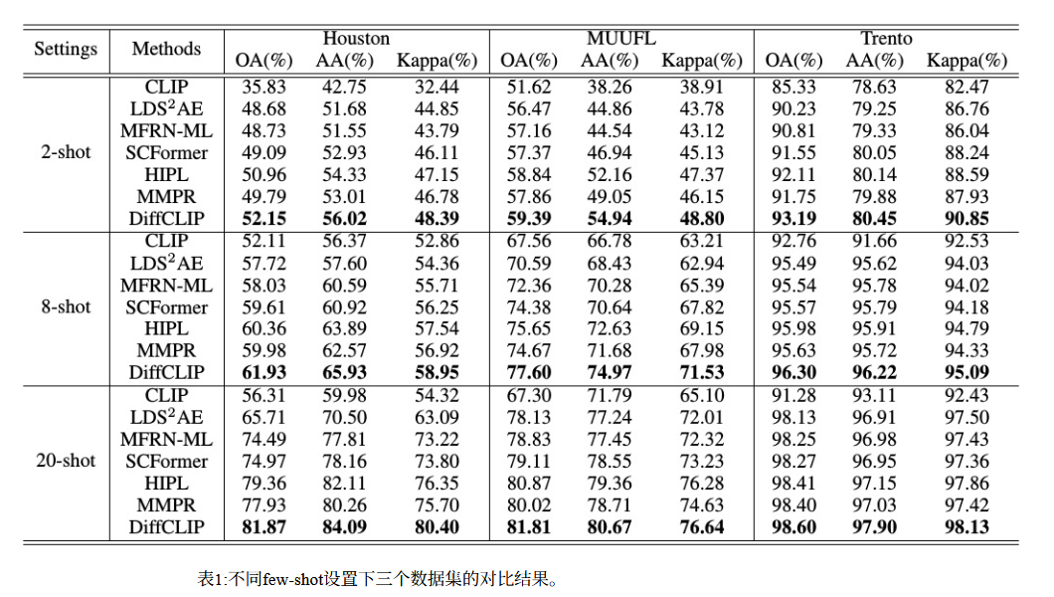
Experiments
作者在四个广泛认可的多模态遥感基准数据集（Houston、Trento、MUUFL 和 MRNet）上评估了所提出方法的性能，并采用总体准确率（OA）、平均准确率（AA）和 Kappa 系数三种指标进行定量评价。为验证方法有效性，选取了四种多模态遥感分类的 SOTA 方法（GLT、CALC、MIViT、LDS2AE）、五种少镜头学习的 SOTA 算法（RN-FSC、MFRNML、SC-Former、HIPL、MMPR）以及 CLIP 作为对比。实验在 NVIDIA GeForce RTX A100 GPU 上进行，训练样本预处理为 11×11 补丁，优化采用 Adam（初始学习率 1e-4、权重衰减 1e-5），并使用余弦调度器（无监督学习）与阶跃调度器（少镜头学习）。

Slide 14
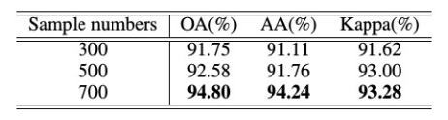
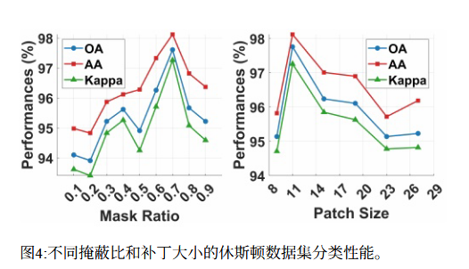
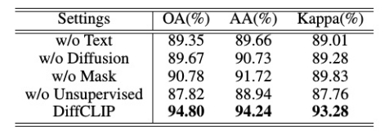
Experiments
通过改变样本数量从300到700来评估无监督掩膜扩散阶段样本大小的影响。结果表明,增加样本量可显著改善OA、AA和Kappa系数。
增加掩蔽比最初通过减少冗余来提高性能,但过度掩蔽会导致信息丢失。结果显示在70% 处出现峰值,这是为进一步的实验选择的。同样,消融 实验表明,贴片大小为11表现最佳,平衡类别分离和接受野大小以获得最佳结果。

Slide 15
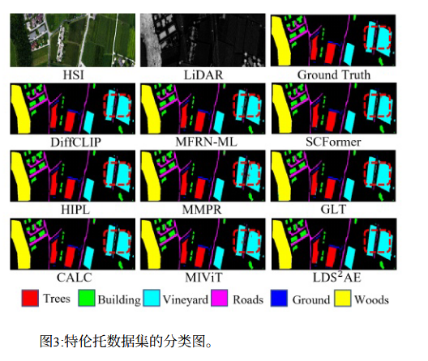
Experiments
作者在Trento数据集上通过图 3 的分类结果进行了定性评估，结果显示 DiffCLIP 在视觉分类中表现最佳，充分利用语义信息，在道路等类别上呈现出连续、准确的分类效果。

Slide 16
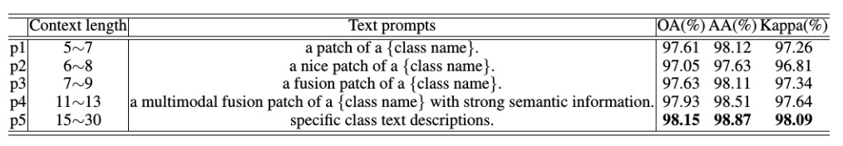
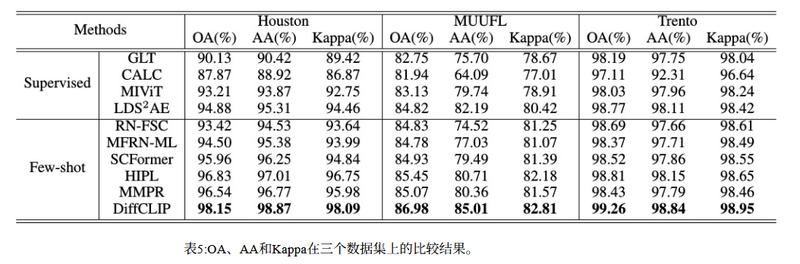
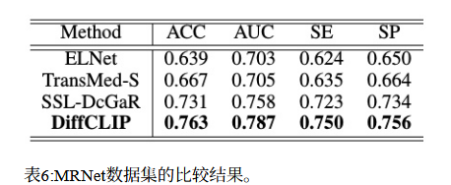
Experiments
作者通过在休斯顿数据集上进行消融实验，评估文本提示（prompts）对 DiffCLIP 分类性能的影响。他们设计了五组不同的提示，与基线 p1 比较后发现：p2 的长文本因与任务相关性弱导致准确率下降 ；p3 对提示进行微调后有轻微提升；p4 表明更长且相关性强的提示能增强监督；p5 使用特定类别描述使 OA 准确率提高了 0.54%。这一结果表明，优化提示的长度与内容对提升 DiffCLIP 的性能非常关键。

Slide 17
Thanks
NUAA

